Slide 1

Исследовательский проект «Волшебная фасоль»
Выполнила
воспитанница группы «Гномики»
Кузенкова Ева
научный руководитель: воспитатель
Витько Татьяна Николаевна
2023год

Slide 2

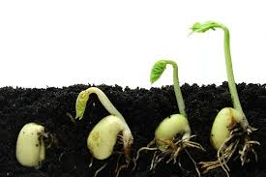
Однажды мама прочитала мне интересную сказку Ганса Христиана Андерсена про волшебную фасоль и мальчика по имени Джакомино.
Меня заинтересовала фасоль. Что это за растение? Где оно растет? Какую пользу приносит фасоль для организма?
Мне захотелось выяснить, что надо сделать, чтобы свершилось это чудо природы – превращение маленького семечка в растение.

Slide 3
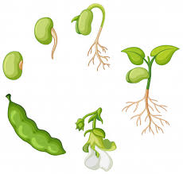
Цель:
выяснить, какие условия нужны для прорастания семян и хорошего развития семени фасоли
провести наблюдение за ростом и развитием фасоли

Slide 4
Задачи:
Познакомиться с методами и приёмами простейших научных исследований.
Представить этапы прорастания семени фасоли.
Определить наиболее благоприятные условия для роста и развития фасоли.
Выяснить значение фасоли в жизни человека.
Узнать новое и расширить кругозор.
Пополнить словарный запас.
Развивать эмоционально-эстетическое отношение к природе.

Slide 5
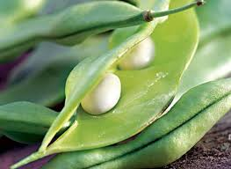
Гипотеза:
Предположим, что фасоль можно вырастить в домашних условиях и для прорастания фасоли необходимы свет, тепло, влага, почва и воздух.

Slide 6
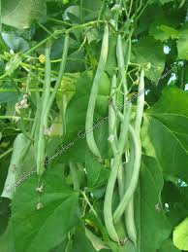
Объект: Семена фасоли
Методы работы: В своем исследовании использовала такие методы: сбор информации, наблюдение, сравнение, эксперимент, обобщение.
План выполнения исследования:
1. Прорастить разными способами семена фасоли.
2. Посадить семена фасоли в почву.
3. Наблюдать за развитием растения.
4. Вести дневник наблюдений.
5. Сделать вывод: что необходимо для роста растения.

Slide 7
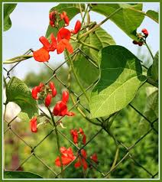
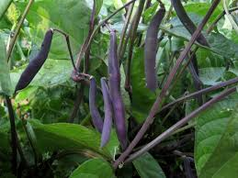
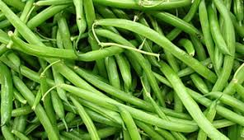
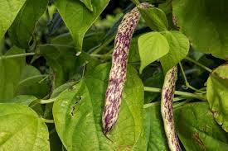
Краткие сведения о фасоли.
Родиной фасоли является Центральная и Южная Америка.
Фасоль - однолетнее травянистое кустовое или вьющееся растение, семейства бобовых. Во Франции ее использовали как декоративное растение, украшая окна домов нежно-розовыми, сиреневыми, кремовыми и белыми цветами.
Стручки длиной от 6 до 20 см содержат разнообразные по величине и окраске почковидные семена, которые содержат в себе колоссальное количество полезных веществ.
В древнем Риме фасоль использовалась не только в качестве продукта питания, но и как косметическое средство. Из нее готовили пудру и белила для кожи лица. Считалось, что фасолевая пудра смягчает кожу и разглаживает морщины. Фасоль входила в состав знаменитой маски для лица, которую использовала царица Клеопатра.

Slide 8
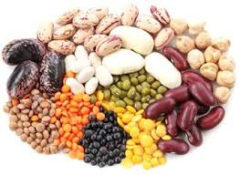
Полезные свойства фасоли
Фасоль содержит до 25% белка, который по своей пищевой ценности превосходит многие сорта мяса. К тому же, белок фасоли усваивается на 70-80 %.
В фасоли содержится калий, кальций, сера, магний, фосфор, железо, витамины В1, В2, В3, В6, С, Е, К и РР, а также незаменимые аминокислоты.

Slide 9
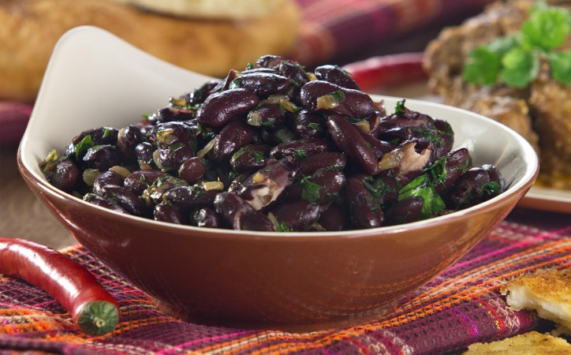
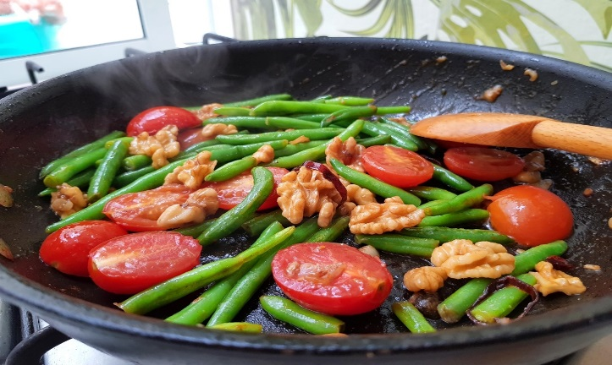
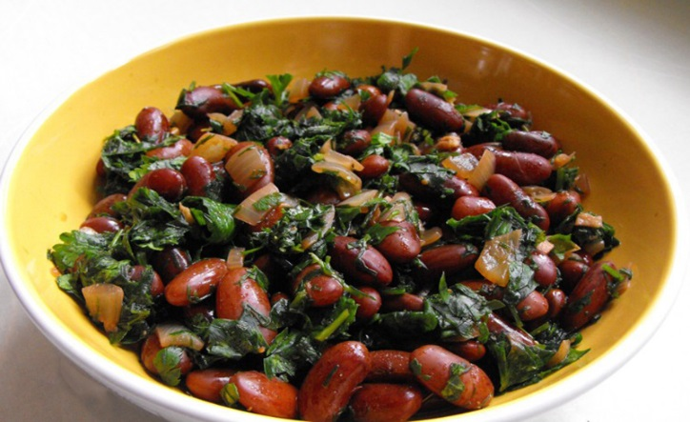
Эти бобы не только очень питательны, но и чрезвычайно полезны, поэтому очень популярны в кулинарии.
Из фасоли готовят супы, борщи, салаты, винегреты, тушат, отваривают, используют также зелёные стручки фасоли.

Slide 10

Этапы выращивания.
Собрав необходимую информацию, мне не терпелось узнать, как же она растёт, что нужно, чтобы вырастить новое растение? Для начала внимательно осмотрела фасоль, заметила место с пятнышком. Здесь семя прикреплялось к растению – маме.
Я попробовала разломать сухую фасоль, но это было трудно. Оказалось, что у семени твёрдая оболочка – прочная и защитная. Внутри семени есть зародыш – будущее взрослое растение. Он очень нежный, поэтому природа и создала ему такую защитную коробочку – оболочку. Поверхность семени гладкая, как бы покрыта воском. Это семена так защищены от влаги.

Slide 11
Подготовка семян фасоли к посадке
Для опыта использовала образцы семян, различающихся размерами и скоростью прорастания. Взяла семена четырёх сортов. В каждой пробе по несколько семян. Для исследования и сравнения благоприятных условий для роста фасоли сделала три пробы - часть фасоли проращивается на влажной вате с накрытой плёнкой, вторая проба - оставила без замачивания, третья – на влажной вате без плёнки.

Slide 12
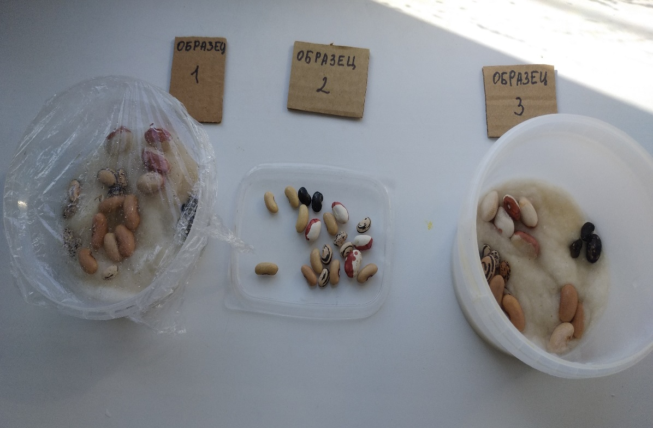
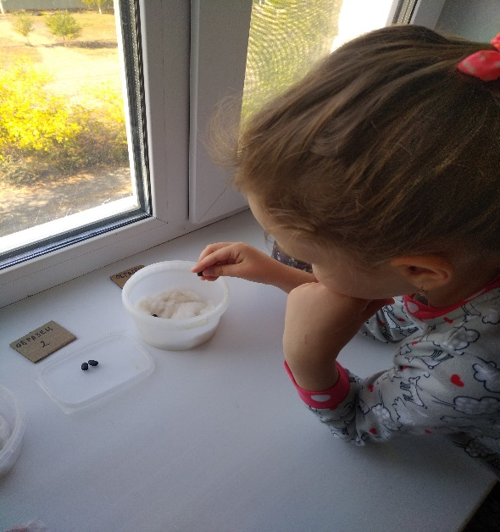
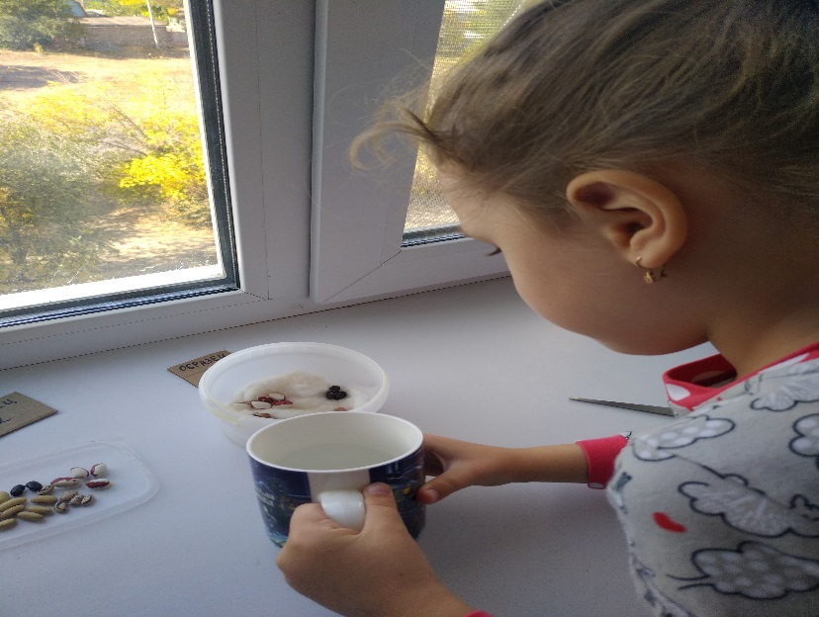
26 сентября (1-й день) – замочила семена фасоли

Slide 13
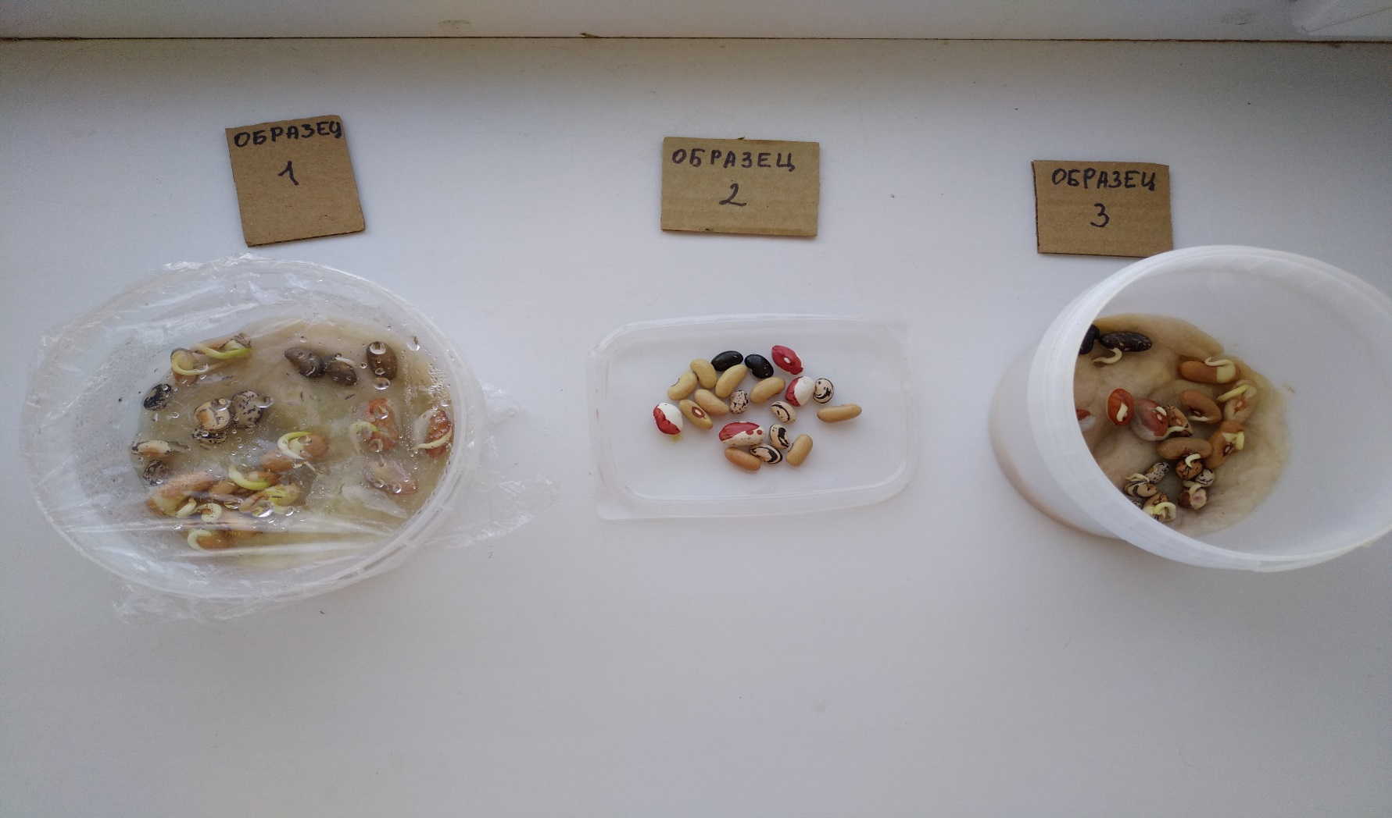
29 сентября (4-й день) – семена фасоли набухли и появились ростки

Slide 14
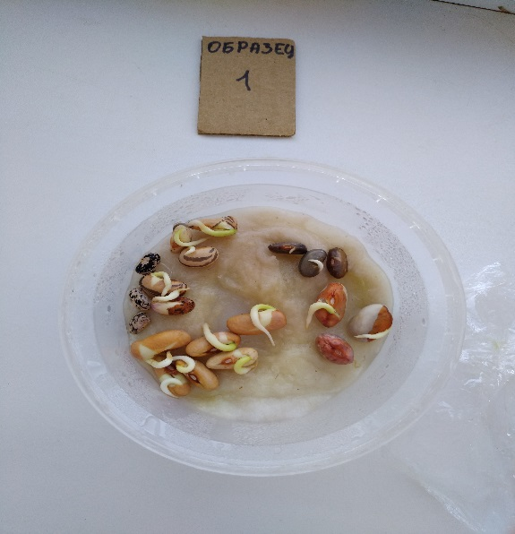
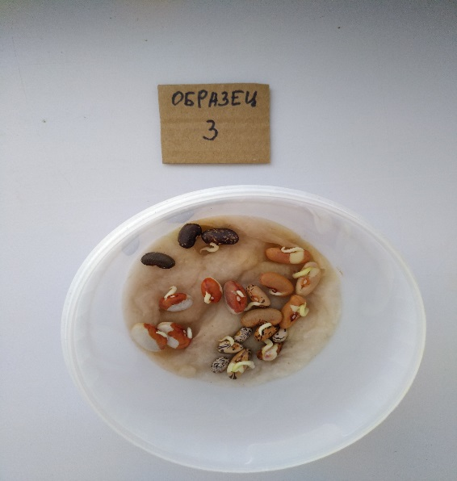
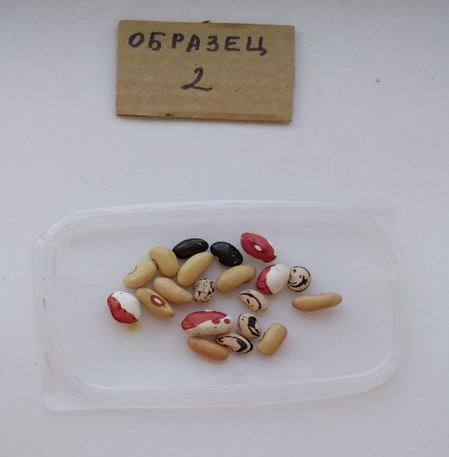
Результаты опыта
В результате проведённого опыта пришла к результату:
1. При умеренном увлажнении семена фасоли набухают и прорастают (образец 1, образец 3).
2. В условиях недостаточного увлажнения или вообще без него (образец 2) с семенами ничего не происходит, они не разбухают и не прорастают.
3. Для прорастания семян необходимо тепло. Температура окружающей среды влияет на рост и развитие растения. В тепле все процессы протекают быстрее. В ёмкости, накрытой плёнкой, ростки фасоли больше и крепче.
Вывод: растениям для роста необходимы определенные условия – свет, вода, воздух и тепло.

Slide 15
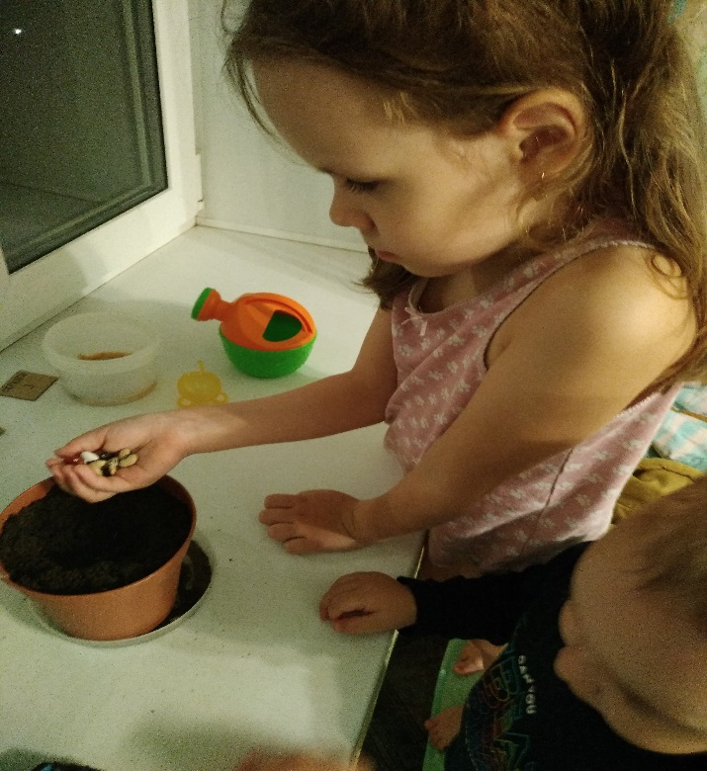
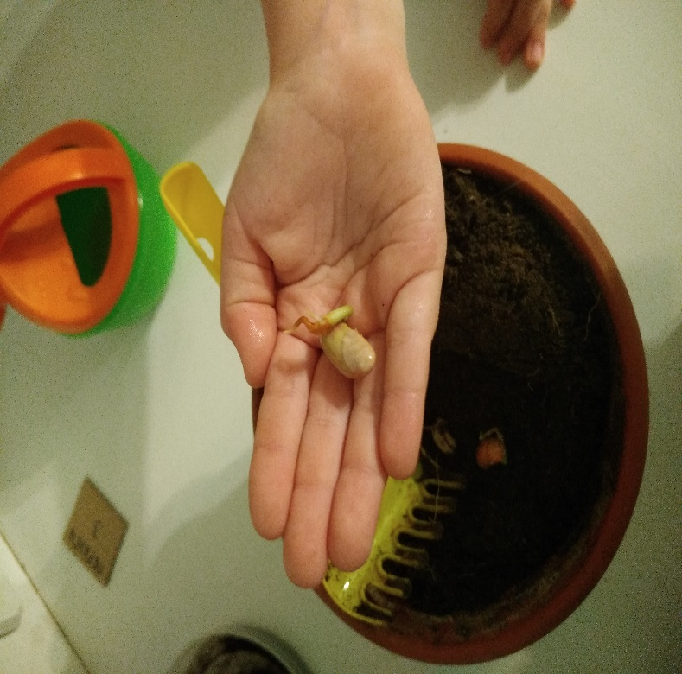
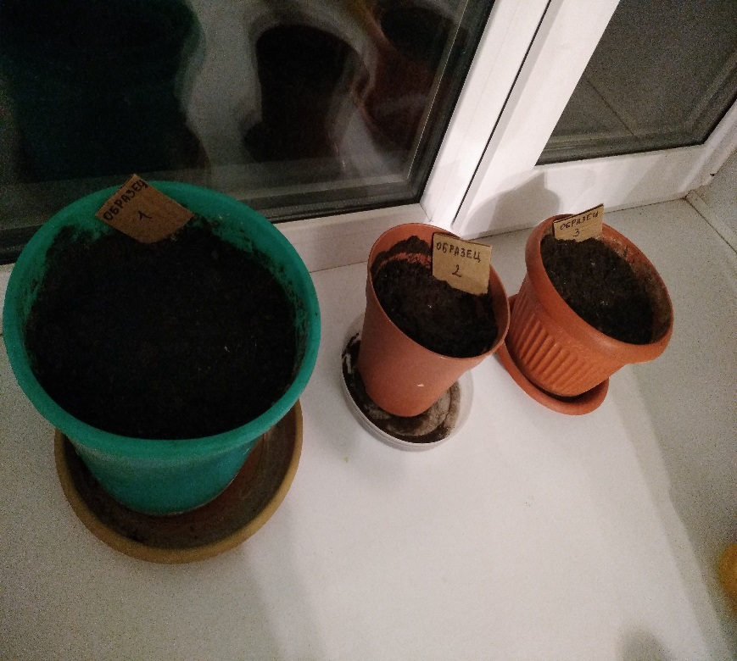
30 сентября (5-й день) – основная масса семян дала всходы, посадила семена в три горшка. Образец 1 семян, которые прорастали под плёнкой, поставила на шкаф вдали от света, другие – оставила на подоконнике.

Slide 16
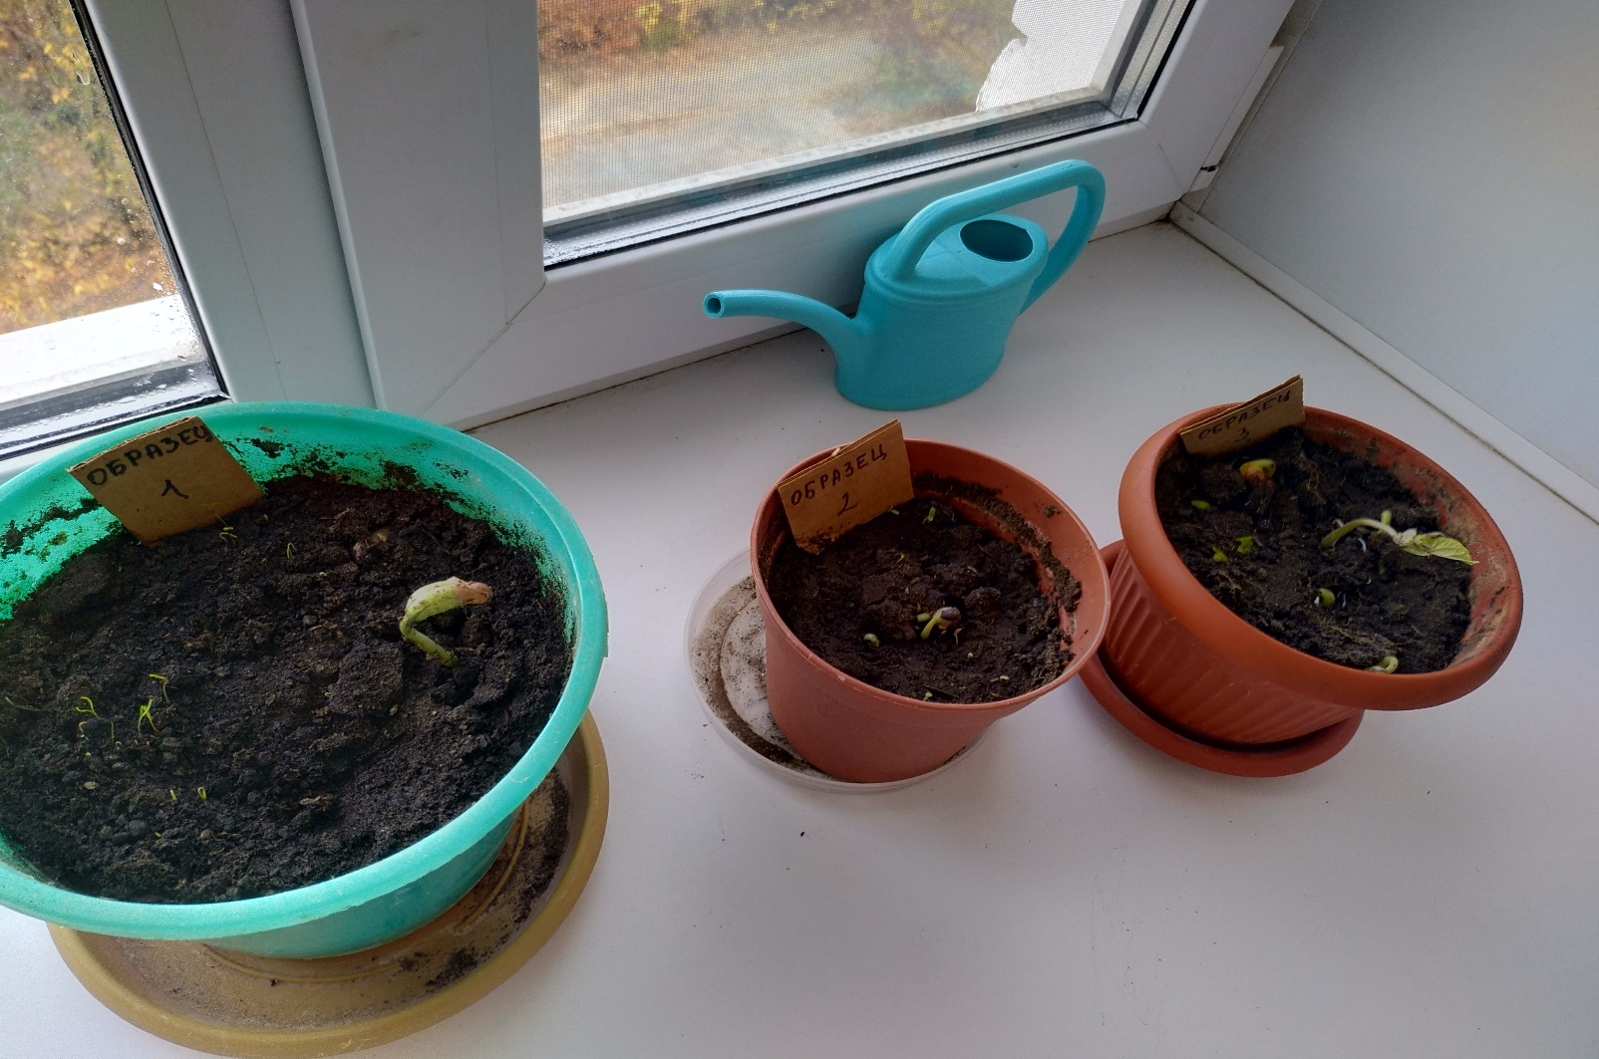
06 октября (11-й день) – проверила фасоль. В образцах из земли появились ростки.

Slide 17
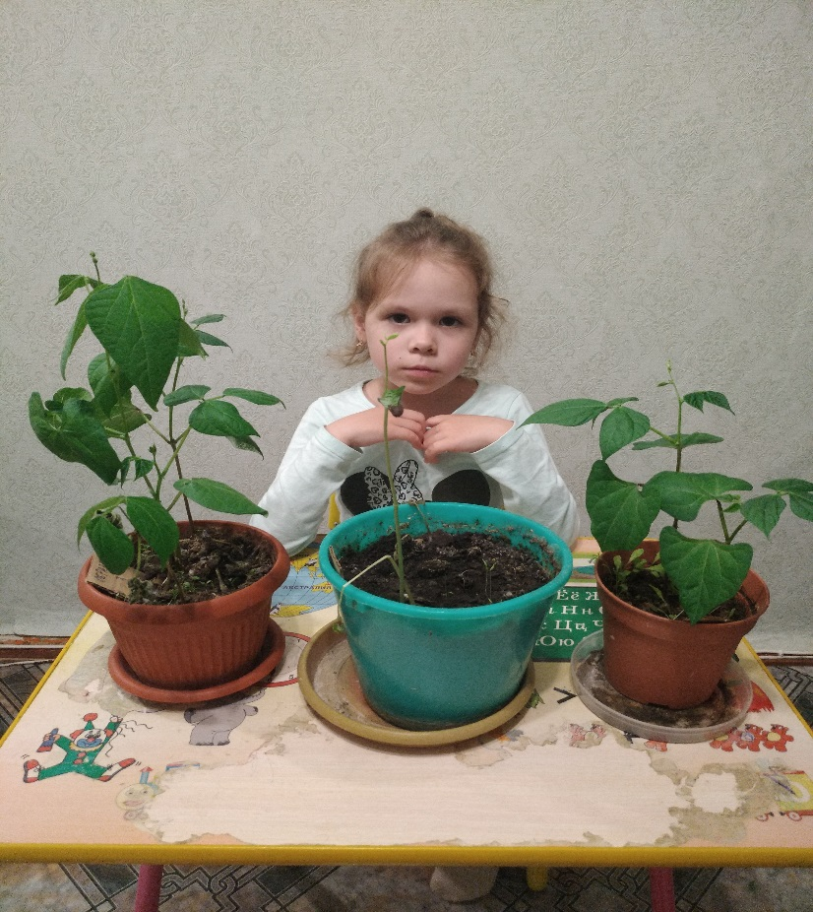
20 октября (25-й день) – высота ростков составила 31 см. В образцах 2 и 3 увеличилось количество листьев. В образце 1 – росток без листьев.
Таким образом, на свету данное растение лучше растет.

Slide 18
Результаты исследования: Для роста фасоли нужны необходимые условия. Это свет, тепло, влага, почва и воздух. Мое предположение подтвердилось. В домашних условиях можно вырастить фасоль.

Slide 19
Спасибо за внимание!

